Slide 1
Tips til instruktør før start:
Sett av 2 minutter til diskusjonene mellom kursdeltakerne + ca. 3 minutter til gjennomgangen i etterkant.
Casene introduserer nye paragrafer.
Det er vanskelig å angi hva som er anbefalt tidsbruk på hver slide/hvert tema, så dette må instruktører forsøke å disponere selv så godt som mulig.
Forsøk å gå gjennom hele presentasjonen for deg selv før du skal undervise for de ansatte
Anbefalt tidsbruk for denne forelesningen er ca. 60-70 minutter. Fordel pauser som det passer.
Grunnkurs for operatører i medisinsk nødmeldetjeneste
Myndighetskrav – time 2
Notes:
Dette er ment kun til instruktør, som tips i forkant av undervisningen.
Lykke til!

Slide 2
Myndighetskrav 2
Lover og forskrifter relevante i medisinsk nødmeldetjeneste
Grunnkurs for operatører i medisinsk nødmeldetjeneste
Notes:
Denne presentasjonen er en fortsettelse av «Myndighetskrav 1», der vi tar for oss flere lover og forskrifter som er aktuelle for alle som jobber i medisinsk nødmeldetjeneste.
Noen nevnes bare og er greie å kjenne til, mens vi tar for oss noen litt grundigere.

Slide 3
Undervisningsmål
Myndighetskrav 1:
God kunnskap om noen paragrafer i helsepersonelloven
forsvarlighet
øyeblikkelig hjelp
taushetsplikt med unntak
Myndighetskrav 2:
Kjenne til noen paragrafer i helsepersonelloven
Pasient og brukerrettighetsloven
Akuttmedisinforskriften
Psykisk helsevernloven
Notes:
Planen er å først å fullføre noen paragrafer i helsepersonelloven, før vi går over til myndighetskrav som ikke i så stor grad går direkte på det enkelte personell, men på systemet og tjenestene. Men de er allikevel fine å ha kjennskap til når man skal jobbe i dette systemet. Det kan oppklare noen misforståelser og gjøre arbeidshverdagen enklere og forhåpentligvis føre til riktigere helsehjelp for pasientene.
Vi prøver å ha noen caser til diskusjon i dag også, men det blir noe mer oppramsing av enkelte av lovene/forskriftene.
La oss begynne med det som står igjen av helsepersonelloven.

Slide 4
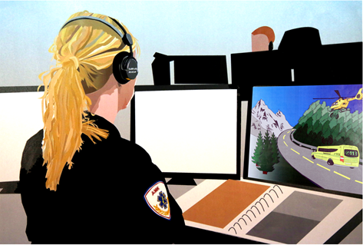
Case:
Du har tatt i mot en telefon fra en pasient, som du ber komme til LV. Du møter også pasienten i front og triagerer. Legen legger pasienten inn på sykehus.
Du spør legen etterpå om å få vite hva hen vurderte og hva diagnosen var.
Illustrasjon: Theo Bakkeby Høiseth
Notes:
Vi skal over til en fin paragraf og begynner med en case.
Les casen. Diskuter 2-3 sammen i et par minutter. Hva bør legen svare?
TRYKK FOR RELEVANT PARAGRAF OG FASIT!

Slide 5
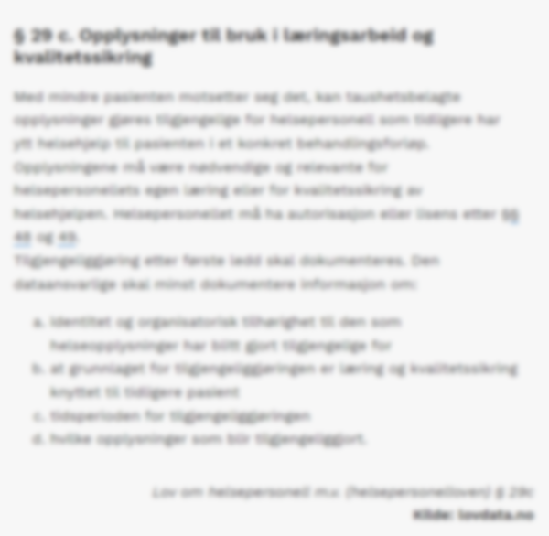
Hpl §29c Opplysninger til bruk i læringsarbeid og kvalitetssikring
Fra §29c om læring:
Helsepersonell kan få vite videre forløp for pasienter de har vært involvert i behandlingen av
Det er nok med antatt samtykke fra pasienten
Notes:
§29c betyr at f.eks. en sykepleier som har vært med i behandlingen av en pasient kan ta kontakt med avdelingen som tok i mot pasienten/legen som behandlet pasienten videre etc. og be om å få vite hva diagnosen var.
Man kan be om informasjonen muntlig .
Dersom man antar at pasienten ikke vil samtykke, må pasienten spørres.
Den som utleverer må journalføre hvem som spør, at det er hjemlet i §29c og hva som utleveres.
I praksis er dette ofte vanskelig for når man spør de som har overtatt pasienten, f.eks. koordinator i et akuttmottak etter en innleggelse med ambulanse eller fra LV, er svaret at informasjonen er taushetsbelagt og ikke kan gis ut. Dette er altså feil, jf. §29c, men mange er ikke kjent med paragrafen.
Står det i loven at det skal journalføres, som nevnt, og da egentlig være et system for dette, som gjør det litt vanskelig å få utnyttet paragrafen i det praktiske. Men om dere tar med dere dette hjem og får satt det i system, er det gode muligheter for læring i interessante caser.

Slide 6
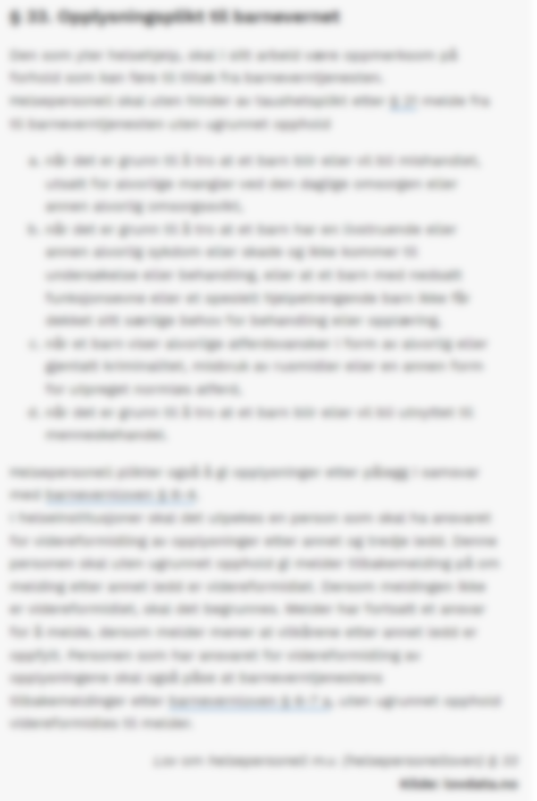
Helsepersonelloven §33
Fra §33 om barnevernet:
Plikt til å melde til barnevernet når
det er grunn til å tro at et barn blir / vil bli mishandlet eller utsettes for omsorgssvikt
man tror at et barn ikke får behandling mot alvorlig sykdom/skade
Notes:
De fleste kjenner til denne. Vær obs, også i medisinsk nødmeldetjeneste, på at det er lett å tenke at «neste ledd» tar seg av meldingen. Meldeplikten gjelder alle som har kunnskap om forholdene.
_______________________________________________________________________________________________________________________
«Grunn til å tro» krever ikke sikkerhet, men noe mer enn en vag mistanke om meldepliktige forhold.
TIPS: Ring ev. barnevernet for å få råd uten å nevne barnets personalia.
Helsepersonell skal melde med eget navn og nummer, samt informere om at man melder. Igjen; søk råd fra barnevernet, hvis vanskelig.
I kommentarutgaven til hpl står det noen føringer:
-Helsepersonell skal melde til barnevernet når det er grunn til å tro at det foreligger alvorlig omsorgssvikt eller når et barn har vist alvorlige atferdsvansker.
-Det er tydeliggjort at meldeplikten er et selvstendig og personlig ansvar for helsepersonell.
-Helsepersonell skal ikke undersøke saken videre selv - det er barnevernets jobb.
-Meldeplikten gjelder selv om man forsøker å avhjelpe situasjonen selv/på annen måte.
Akutte meldinger går via telefon – gjør dere kjent med lokale rutiner. Noen steder er politiet barnevernsvakt på natten (EV. DISKUSJON: Er dette OK mtp. taushetsplikten?)

Slide 7
Spørsmål
Hvorfor skal vi skrive journal?
Notes:
DISKUSJON: 2-3 sammen og diskuter i 2 min.
TRYKK FOR NESTE BILDE FOR PARAGRAF OG FASIT.

Slide 8
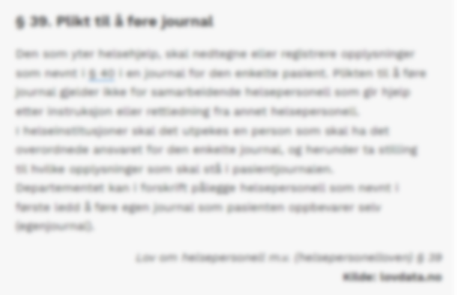
Helsepersonelloven §39-40
Fra §39-40 om plikt til å føre journal:
All helsehjelp skal journalføres
Råd fra andre journalføres av den som spør (ikke den som blir rådført)
Også nødvendige opplysninger til å oppfylle ev. melde- eller opplysningsplikt
Annet helsepersonell skal kunne forstå
Notes:
Her nevnes dokumentasjonsplikten, slik den står i §39 og 40.
_______________________________________________________________________________________________________________________
Litt mer detaljer om dette får dere i leksjonene om beslutningsstøtte og samhandling, men merk punktene til høyre.
INSTRUKTØR: Nevne at man bør journalføre eventuelle juridiske vurderinger, jf. alt vi har snakket om i leksjonen «Myndighetskrav 1».

Slide 9
Undervisningsmål
Myndighetskrav 1:
God kunnskap om noen paragrafer i helsepersonelloven:
forsvarlighet
øyeblikkelig hjelp
taushetsplikt med unntak
Myndighetskrav 2:
Kjenne til noen paragrafer i helsepersonelloven
Pasient og brukerrettighetsloven
Akuttmedisinforskriften
Psykisk helsevernloven
Notes:
Med forelesningen «Myndighetskrav 1» og de paragrafene vi har sett på fra Helsepersonelloven nå, er vi gjennom hele Helsepersonelloven☺
Da skal vi gå over til å snakke om pasient- og brukerrettighetsloven og de tre mest relevante kapitlene der for nødmeldetjenesten.
Rett til helse- og omsorgstjenester
Medvirkning og informasjon
Samtykke til helsehjelp /samtykkekompetanse
La oss begynne med kort å nevne retten til helse- og omsorgstjenester.

Slide 10
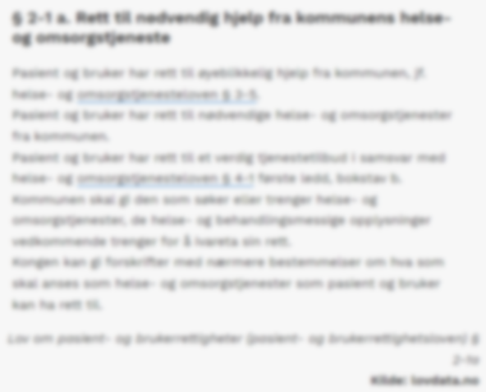
Pasient- og brukerrettighetsloven §2-1
§2-1 a og b om rett til helsehjelp:
Rett til øyeblikkelig hjelp fra kommunen for alle som oppholder seg i kommunen
Rett til øyeblikkelig hjelp fra spesialisthelsetjenesten
Notes:
Pbrl handler om pasienters rettigheter overfor helevesenet.
_______________________________________________________________________________________________________________________
Merk at retten til øyeblikkelig hjelp i kommunen gjelder for alle som oppholder seg i kommunen. Dvs. man kan ikke avvise en på telefonen på LVS og be vedkommende kjøre 3 mil til «sin» LV.
Jeg gjentar at å lese litt i kommentarutgaven til de forskjellige lovene gir, tidvis, spennende og interessant kunnskap og innsikt. Dere kan bli de lokale spesialistene på disse temaene, som alle står oppi og tar avgjørelser basert på (uten å vite det, kanskje…) hver eneste dag☺

Slide 11
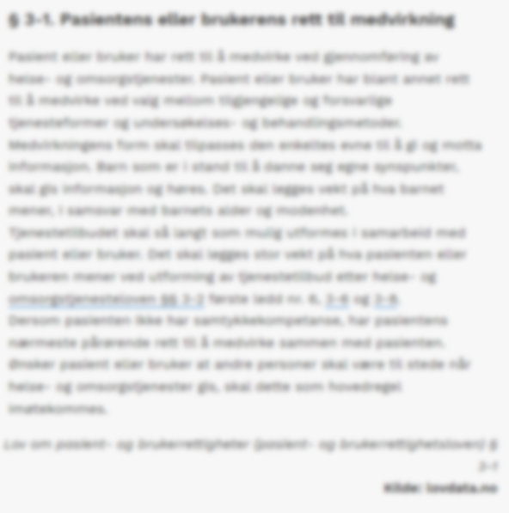
Pasient- og brukerrettighetsloven §3-1, §3-2 og §3-5
§3-1 og §3-2 om medvirkning og informasjon:
Pasienten har rett til å medvirke ved gjennomføring av helsetjenester
Pasienten skal ha tilpasset informasjon om sin helsetilstand og tjenestene som ytes
Pasienten har rett til tolk
Notes:
Disse to paragrafene er kanskje ikke umiddelbart og tydelig relevante i medisinsk nødmeldetjeneste, men husk at det området vi ofte ser at det blir utfordringer på, er i kommunikasjonen mellom helsepersonell og pasienter. Det finnes en rekke tilsynssaker der det har vært kommunikasjonen og informasjonen som svikter. Kommunikasjon har dere hatt om tidligere i kurset, men her ser dere at vi alle har en plikt til å gi informasjon.
Merk også at det er et lovkrav å benytte tolk ved behov. Sjekk lokale rutiner! AMK har et nasjonalt system gjennom Sykehusinnkjøp.
Det er også verdt å merke seg at pasienter som er stresset og engstelige / i krise, trolig husker mye dårligere beskjeder gitt til dem enn de vanligvis gjør. Husk det når dere gir info til en bekymret far om hans febersyke baby.

Slide 12
Pasient- og brukerrettighetsloven §3-4
§3-4 om informasjon når pasienten er <18 år
≥ 16 år: som hovedregel taushetsplikt overfor foreldre
≤ 15 år: info til foresatte og pasient som hovedregel
unntak: 12-15 år; pasienten kan be om at foresatte ikke informeres av grunner som bør respekteres
unntak: 0-18 år; tungtveiende hensyn til pasienten taler mot at foresatte informeres
< 18 år: info til foresatte når nødvendig for å oppfylle foreldreansvaret
Notes:
Dette er relevante paragrafer om informasjon til foresatte om deres barn.
DISKUSJON: Kan dere komme på eksempler på begge unntakene?
_______________________________________________________________________________________________________________________
→INSTRUKTØR:
-12-15 år: f.eks. mishandling, frykt for represalier fra foresatte
-0-18 år: Dette kan for eksempel være en alvorlig omsorgssviktsituasjon eller annen situasjon med alvorlig uro eller belastning, for eksempel knyttet til kjønnsidentitet, seksualitet eller psykososiale forhold. (Hdir kommentarutgaven)
Et eksempel på oppfylle foreldreansvaret trer inn for alle <18 år: f.eks. alvorlig selvmordsforsøk eller ulykke og er på sykehus

Slide 13
Pasient- og brukerrettighetsloven
Case:
Kone ringer sin mann på 69 år. Han har tråkket over og har sterke smerter i ankelen, er hoven og kan ikke belaste den. Mannen roper i bakgrunnen at han ikke vil ha hjelp, men se an. Kona bekrefter at han er klar og orientert, men kona sier at han jo bør få lege hjem og undersøkes for å unngå langvarige plager ved ev. forsinket behandling.
Notes:
Hva gjør du? Diskuter gjerne i grupper på 2-3.
_______________________________________________________________________________________________________________________
→ Rådet er vel i slike situasjoner, som dere vil komme opp i, å først tenke om §7 gjør seg gjeldende. Kanskje ta en pause og si at du ringer opp igjen, om det er tid. Diskutere litt med kollega, slå opp i kommentarutgaven… I denne casen er vel ikke §7 aktuell, og om kona høres klar og orientert ut og sier at mannen er det samme, kan man nok ikke tvinge seg på. MEN: husk at du må gi informasjon! Som de forstår, og gjerne bekrefter at de forstår – kanskje snakke med mannen, om du får, ev. settes på høyttaler ved siden av ham via kone☺

Slide 14
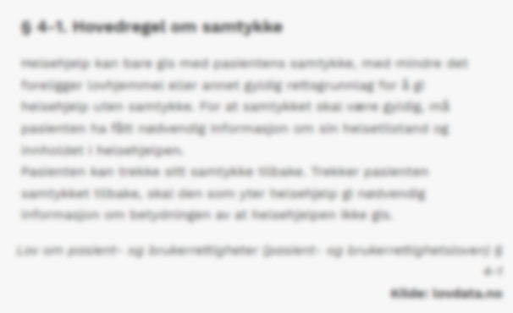
Pasient- og brukerrettighetsloven §4-1 og §4-2
§4-1 og §4-2 om samtykke til helsehjelp
Hovedregelen er at pasienten skal samtykke til helsehjelp
Unntak fra dette, er når §7 gjør seg gjeldende
unntak fra §7:
nekte å avbryte sultestreik
nekte å motta blod pga. alvorlig overbevisning
døende pasient kan nekte livsforlengende hjelp
Et annet unntak er behandling under tvungent psykisk helsevern
Notes:
Her er poenget at all helsehjelp skal gis med pasientens samtykke (ev. foresatte til barn). Vanligvis ikke et problem, da vi antar samtykke fra de som tar kontakt.
_______________________________________________________________________________________________________________________
Men i akutte situasjoner kan det noen ganger være aktuelt å tvinge pasienter til å motta livreddende hjelp, som vi diskuterte under §7 i første del av myndighetskrav.
Som dere ser finnes det tre unntak fra §7, altså tre situasjoner der pasienter kan nekte å motta øyeblikkelig, påtrengende nødvendig helsehjelp etter §7 (selv om det fører til at de dør). Ikke ofte aktuelt, men terminale kreftpasienter med en infeksjon oppå er et eksempel. Jehovas vitner som har vært i ulykke og har indre blødninger og trenger blod er et annet.
Behandling under tvungent psykisk helsevern betyr vanligvis tvangsinnleggelse etter §3-2 eller 3-3 i phvl. Vi skal etterpå se mer på den for oss aktuelle paragraf 3-1 i phvl om tvungen legeundersøkelse.

Slide 15
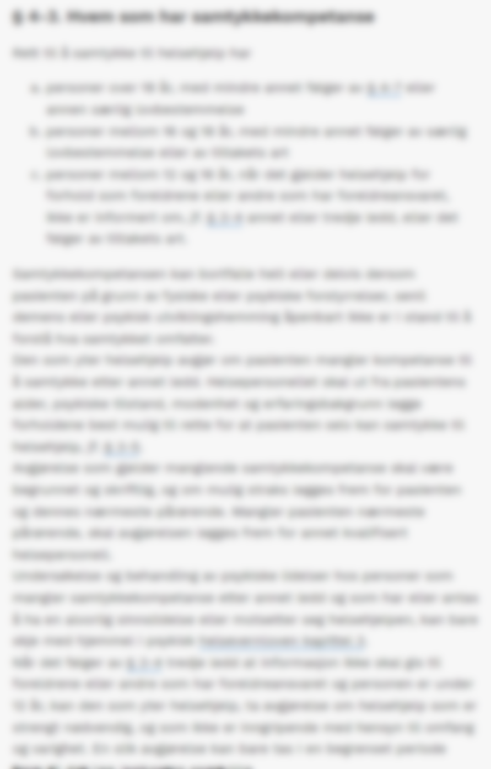
Pasient- og brukerrettighetsloven §4-3
§4-3 om samtykkekompetanse:
Paragrafen klargjør hvem som har samtykkekompetanse
Akuttsituasjon:
§7 benyttes: samtykkekompetanse ikke relevant
§7 benyttes ikke: samtykkekompetanse relevant
Aktuell ved akuttinnleggelser psykiatri
Notes:
Punktene oppsummerer §4-3 greit. Det er nok en utbredt misforståelse at samtykkekompetanse er aktuelt når man må vurdere å bruke §7, f.eks.
_______________________________________________________________________________________________________________________
Det betyr at i slike situasjoner må vi først ta stilling til om det dreier seg om en §7-situasjon eller ikke. Hvis JA: Samtykkekompetanse ikke aktuelt. Hvis NEI: samtykkekompetanse aktuelt
Leger må også ta stilling til det ved tvangsinnleggelser i psykiatrisk sykehus.

Slide 16
Undervisningsmål
Myndighetskrav 1:
God kunnskap om noen paragrafer i helsepersonelloven:
forsvarlighet
øyeblikkelig hjelp
taushetsplikt med unntak
Myndighetskrav 2:
Kjenne til noen paragrafer i helsepersonelloven
Pasient og brukerrettighetsloven
Rett til helse- og omsorgstjenester
Medvirkning og informasjon
Samtykke til helsehjelp /samtykkekompetanse
Akuttmedisinforskriften
Psykisk helsevernloven
Notes:
Da skal vi nevne noen paragrafer fra akuttmedisinforskriften, mest for at dere skal kjenne til den og det mest aktuelle for dere i den.
_______________________________________________________________________________________________________________________
Noe av innholdet er greit å kjenne til for å forstå hvorfor aktørene handler som de gjør. F.eks. hvorfor det piper i radioen hver gang en ambulanse varsles akutt etc.
Forskriften regulerer kommunenes og de regionale helseforetakenes (RHF) akuttmedisinske tjenester utenfor sykehus, dvs. primært LV, ambulansetjeneste og medisinsk nødmeldetjeneste.

Slide 17
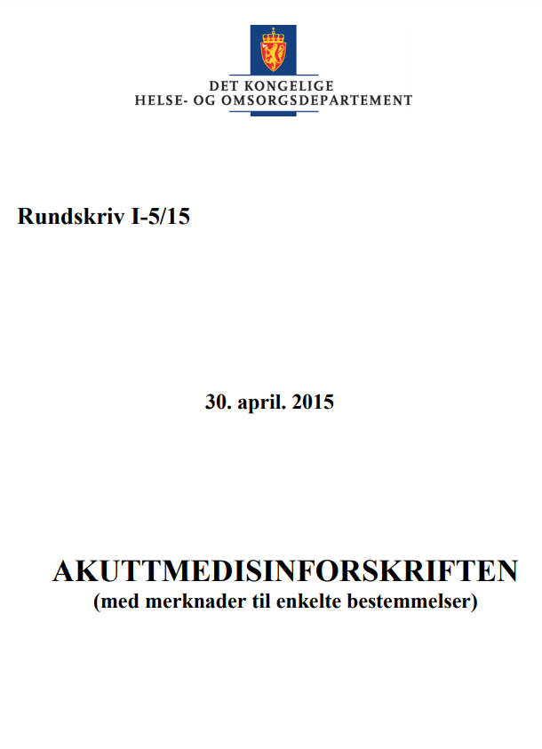
Akuttmedisinforskriften §3
§3 definisjoner:
Medisinsk nødmeldetjeneste:
«(…) organisatorisk og kommunikasjonsteknisk system for varsling og håndtering av henvendelser ved behov for akuttmedisinsk hjelp (…) der 116 117 og 113 inngår.»
Personell i akuttmedisinsk beredskap:
AMK- og LVS-personell, annet LV-personell, ambulansepersonell, akuttsykehus
Notes:
§3 er bare en bekreftelse av det dere har skjønt; at medisinsk nødmeldetjeneste er LVS + AMK og systemet rundt dem.
EV. DISKUSJON: Er det andre dere mener kunne vært en del av medisinsk nødmeldetjeneste? (SVAR: trygghetsalarmsentraler, helsesekretærer på fastlegekontorer etc.)
Og vi ser også i punkt to at det er definert at vi er en del av den akuttmedisinske beredskapen i Norge.

Slide 18
Akuttmedisinforskriften §13
§13 om LVS:
LVS skal videreformidle eller konferansekoble henvendelser om akuttmedisinsk hjelp til AMK
I tillegg til vanlig pasienthåndtering, skal LVS bl.a. videreformidle henvendelser til:
helse- og omsorgstjenesten i kommunen
LV-lege
fastlege
jordmor
kriseteam
andre relevante instanser
skal bemannes med personell med bachelornivå, nødvendig klinisk praksis og tilleggsopplæring
Notes:
Her er det trukket frem tre punkter fra §13 om LVS:
Telefonen konferansekobles til AMK ved behov for akuttmedisinsk hjelp
§13 pålegger LVS å være mer enn bare en svartjeneste for pasienter. Den skal være et nav i kommunens beredskapstjenester og er sentral om det skulle oppstå større hendelser etc. Dette krever en del oversikt, så be om innføring i beredskapsplaner etc. i deres LVS, i tilfelle den store hendelsen skjer på deres vakt.
Operatørene skal i praksis være spl. eller paramedics, ha nødvendig klinisk praksis og opplæring i LVS.
Dette siste punktet er jo det vi delvis driver med her nå. På tide å få litt system på dette. EV. DISKUSJON: Men hva er «nødvendig klinisk praksis»?

Slide 19
Akuttmedisinforskriften §15
§15 om krav til AMK:
Trippelvarsle ved behov
Varsle LVS om behov for øyeblikkelig hjelp
Sette over samtaler om allmennmedisinske problemstillinger uten behov for utrykning av ambulanse
Notes:
En rekke punkter finnes under §15, mer overordnet, men det kan være greit å vite om de som nevnes her.
Punkt to er f.eks. bakgrunnen for at AMK varler LVS / LV-lege ved alle akuttoppdrag i kommunen, samt at AMK setter over
de fleste gule oppdrag til LVS, så sant det ikke er åpenbart behov for ambulanse.
INSTRUKTØR kan gjerne komme med eksempler på oppdrag som overføres, og henvendelser om psykiatri/suicid kan være egnet her.

Slide 20
Akuttmedisinforskriften §20
§20 om lydlogg
Lydlogg er en del av pasientjournalen
Lydlogg oppbevares i tre år
Notes:
Dette er kanskje nevnt tidligere i kurset, men ikke glem at dere logges, slik at man ikke sukker eller sier ting som ikke egner seg for avspilling i etterkant (høflig og omsorgsfull).
Det ser ut som om video ikke kommer til å skulle lagres.

Slide 21
Undervisningsmål
Myndighetskrav 1:
God kunnskap om noen paragrafer i helsepersonelloven:
forsvarlighet
øyeblikkelig hjelp
taushetsplikt med unntak
Myndighetskrav 2:
Kjenne til noen paragrafer i helsepersonelloven
Pasient og brukerrettighetsloven
Rett til helse- og omsorgstjenester
Medvirkning og informasjon
Samtykke til helsehjelp /samtykkekompetanse
Akuttmedisinforskriften
Psykisk helsevernloven
Notes:
Da er vi kommet til siste punkt på lista, og det skal dreie seg om psykisk helsevernloven. For operatører i medisinsk nødmeldetjeneste er det primært én paragraf som er viktig å ha god kunnskap om; 3-1.

Slide 22
Psykisk helsevernloven §3-1
§3-1 om legeundersøkelse
Tvangsinnleggelse (jf. §3-2 el. §3-3) vurderes i
legeundersøkelse (jf. §3-1), helst frivillig
Bekymret nærmeste pårørende, offentlig myndighet eller kommunelegen kan melde om behov for vedtak om tvungen legeundersøkelse når frivillig undersøkelse ikke lykkes
Om pasienten motsetter seg, kan tvang benyttes for å få gjennomført undersøkelsen
Notes:
Vi skal ta for oss et par caser her, men det er kanskje hensiktsmessig å først gå gjennom paragrafen, for det er vanskelig nok når man kjenner innholdet i paragrafen.
Til høyre er de viktigste punktene oppsummert. Det er viktig å ha litt kontroll på dette, særlig for dere som skal jobbe på LVS og være involvert direkte i vurderingene og motta opplysninger fra kommunelege etc. Men også i AMK, som mottar en rekke ambulansebestillinger, ofte av litt komplisert art når det er tvang inne i bildet og politiet ev. involveres. Dette omtales andre steder i kurset, så vi går ikke inn på det nå.
_______________________________________________________________________________________________________________________
Viktig å merke seg her, er at frivillighet skal forsøkes, som før all tvangsbruk! Og det er kanskje det punktet som oftest svikter, og som kanskje er litt vanskelig. For hva betyr «frivillighet forsøkt» før et tvangsvedtak ev. må fattes?
Vi ser videre på dette i en case.

Slide 23
Psykisk helsevernloven §3-1
Case:
En mor ringer AMK/LVS om sin sønn på 19. Han har vært mest inne hybelen i kjelleren siste tiden og vil ha lite kontakt med familien. Røyker en del hasj og har snakket noe om overvåkning via røykvarsleren. Har nektet å snakke med lege selv om mor og far har forsøkt mange ganger. Fastlegen, som ikke driver med hjemmebesøk, har tilbudt seg video- og telefonkonsultasjon, men pas. nekter.
Nå er mor fortvilet og ringer for å få hjelp.
Notes:
DISKUSJON/TO OG TO:
-Hvor tror dere mor har ringt? (INSTRUKTØR kan her fremheve at det nok er mest sannsynlig med LVS, men at det slett ikke er uvanlig at AMK får henvendelsen.)
-Skal AMK eller LVS håndtere henvendelsen videre?
_______________________________________________________________________________________________________________________
(INSTRUKTØR: Alltid viktig å spørre seg hvor mye det haster – er det akutt fare for liv/helse? I så fall tenger vi ikke vedtak etter §3-1, fordi vi da har §7 i hpl og kan sende ressurser til pasienten umiddelbart.)
Her er det ikke så akutt, vel, så da er neste spørsmål:
-Er frivillighet forsøkt? (INSTRUKTØR: eller er det først forsøkt skikkelig etter at lege (helsepersonell) har oppsøkt pasienten og sagt at man gjerne vil ta en prat fordi noen er bekymret?)
-Hva er riktig tiltak her? (INSTRUKTØR: Kanskje ingen fasit, pga. forskjellig systemer, men en god løsning er vel å sende LV-bil hjem til pas. og banke på og forsøke å få til en prat, frivillig? Da slipper man alt som heter TVUNGEN legeundersøkelse fordi frivillighet er forsøkt, fysisk.)
Denne casen løste seg med at LV-bilen dro til adressen på bakgrunn av mors første henvendelse. Ved å banke på kjellerdøren (etter å ha vurdert farlighet sammen med mor), fikk legen og spl. komme inn, tok en lang prat og konkluderte med at pas. trenger innleggelse, noe han var enig i, og han ble innlagt etter §2-1 i phvl, frivillig.

Slide 24
Psykisk helsevernloven §3-1
Case:
En mor ringer AMK/LVS om sin sønn på 19. Han har vært mest inne hybelen i kjelleren siste tiden og vil ha lite kontakt med familien. Røyker en del hasj og har snakket noe om overvåkning via røykvarsleren. Har nektet å snakke med lege selv om mor og far har forsøkt mange ganger. Fastlegen, som ikke driver med hjemmebesøk, har tilbudt seg video- og telefonkonsultasjon, men pas. nekter.
Nå er mor redd, for det siste kvarteret har han ropt og skreket mye, og mor tror han har ropt om å drepe alle som er i hans nærhet og seg selv «for å få en slutt på alt det vonde». Hun tør ikke å gå inn til sin sønn.
Notes:
DISKUSJON/TO OG TO:
-Hva tenker dere nå?
-Er det akutt? (INTRUKTØR: hvilken paragraf er aktuell? §7 i hpl, ikke §3-1 i phvl.)
-Hvilken sentral bør håndtere denne casen?
-Hvilke ressurser bør frem til adressen? (Politi, LV-lege, ev. ambulanse, i den prioriterte rekkefølgen. Skal jo mest sannsynlig innlegges, og da trengs ambulansen, men ikke før det…)

Slide 25
Psykisk helsevernloven §3-1
Ved bekymringsmeldinger med ønske om psykiatrisk legevurdering:
Akutt:
§3-1 – vedtak ikke nødvendig
§7 i hpl gjelder
Ikke akutt:
Er frivillighet forsøkt?
Kan saken løses uten tvangsbruk, f.eks. LV-bil til pas.?
Om tvang nødvendig: settes til kommuneoverlegen, ev. delegert lege
Husk farlighetsvurdering og prøv å vurdere hvor mye det haster
Trengs politibistand? Hva om man ikke får tak i pasienten?
Notes:
Her er det forsøkt oppsummert med en litt annen vinkling; altså hva dere skal tenke på når dere får henvendelser, ofte fra pårørende eller kanskje behandler på DPS, om en pasient man tenker må legevurderes, gjerne for innleggelse.
_______________________________________________________________________________________________________________________
-Avklar først om det er akutt fare eller ei, jf. første punkt på lista til høyre her. Sett i så fall i gang tiltak uten videre juridiske vurderinger.
-Avklar så, etter kartlegging, i hvilken grad du mener frivillighet er forsøkt. (Kanskje er «alt» gjort av behandler på DPS, slik at det bare er å rette henvendelsen til kommunelegen med ønske om vurdering av at det fattes et §3-1-vedtak? Eller kan det forsøkes noe mer før tvangsvedtak etter §3-1 fattes, slik vi snakket om i casen?)
-Vurder farlighet og forsøk å kartlegge hva man skal gjøre om man ikke får svar/finner pasienten, dersom dette ikke er helt sikkert (altså være litt i forkant for å planlegge hvor stort apparat som skal ev. igangsettes mtp. dette. Dette er selvsagt legens ansvar, så involver legen tidlig, men siden du snakker med kanskje flere nøkkelpersoner, så er det fint å være med på å planlegge litt.)

Slide 26
… har vi nådd målet med emnet?
Undervisningsmål
Myndighetskrav 2:
Kjenne til noen paragrafer i helsepersonelloven
Pasient og brukerrettighetsloven
Akuttmedisinforskriften
Psykisk helsevernloven
Illustrasjon: KoKom
Notes:
Da er vi gjennom alt, og dere er mettet med lover og paragrafer…
Jeg vil oppfordre dere til å tenke på dette som et grunnlag, og så bruke tid, caser og miljøet på sentralen deres til å diskutere og vurdere, gjerne med litt oppslag i kommentarutgavene til lovene. Da blir dette spennende og gøy, og det er i aller høyeste grad relevant for arbeidet deres☺

Slide 27
Noen gode råd
ta en time-out for å vurdere aktuell lovhjemmel
diskuter med en venn / slå opp (kommentarutgaven av helsepersonelloven)
dokumenter dine vurderinger
Illustrasjon: Adobe stock

Slide 28
Du finner oss på:
Har du innspill?
Ta kontakt på post@kokom.no
Instagram: @kokom_kompetanse
Facebook: KoKom
Hjemmesiden: www.kokom.no

